Slide 1
Dedi Saputra, S.Pd., M.Pd

Slide 2
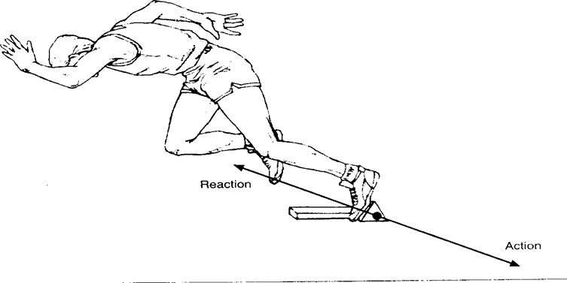
PERTEMUAN IV
Daya Pada Kerja/Olahraga
Bayangkan seorang sprinter yang sedang berada dalam posisi “siap” pada start jongkok. Ketika pistol start berbunyi, segera sprinter itu mendorong keluar dari balok start. Dalam situasi ini, sprinter tersebut mengerahkan daya dengan meluruskan kakinya pada balok start. Balok tersebut, tentu saja menempel ke bumi. Daya (dalam hal ini dorongan kaki) yang dikerahkan si sprinter kepada balok start adalah “aksi”. Reaksi (dorongan kembali) datang dari bumi yang mendorong dengan tenaga sama besar dan dalam arah yang berbeda melalui balok ke arah sprinter

Slide 3
Atletik lari
Daya tarik bumi, friksi, dan tahanan udara menjadi rem pada kondisi gerak yang tak berakhir tersebut.Akselerasi dari setiap massa tubuh pelari berbanding lurus dengan seberapa banyak daya yang dikerahkan dan jangka waktu dari dikerahkannya daya itu. Dengan demikian, berbanding terbalik dengan seberapa besar massa tubuh dari si atlet.

Slide 4
Momentum
Seorang atlet yang bergerak merupakan contoh dari massa yang bergerak. Karena massa tubuh atlet bergerak, kita mengatakan bahwa atlet itu memiliki sejumlah momentum. Momentum mengambarkan jumlah gerak yang terjadi. Seberapa banyak momentum yang dimiliki atlet bergantung pada seberapa besar massa tubuh atlet dan seberapa cepat atlet itu bergerak. Meningkatnya massa tubuh atlet atau kecepatannya, atau keduanya, akan meningkatkan momentum si atlet.
Dengan demikian, dalam istilah mekanika, momentum selalu melibatkan adanya kelajuan dan massa dari atlet atau suatu benda. Pelari sprint yang tubuhnya besar dan mampu memiliki kelajuan lari yang sama dengan pelari yang lebih kecil tubuhnya tentu memiliki momentum yang lebh besar. Demikian juga situasinya, seorang pelari dengan massa tubuh yang kecil tetapi memiliki kelajuan lari yang lebih tinggi akan memiliki momentum yang lebih besar.

Slide 5
Impulse
Daya otot harus dikerahkan ketika seorang atlet bergerak atau mempercepat suatu benda dan memberinya momentum. Daya yang dikerahkan atlet selalu memerlukan waktu. Ketika atlet mengerahkan sejumlah daya tertentu pada suatu objek pada waktu tertentu, maka atlet tersebut sudah menerapkan impulse pada objek tersebut. Di samping itu, tentu saja atlet pun dapat menerapkan suatu impulse pada tubuhnya sendiri, atau pada atlet lain. Dari peristiwa tersebut dapat dinyatakan bahwa banyak daya dan waktu digabungkan bergantung pada kemampuan fisik si atlet. Seorang atlet yang memiliki kekuatan dan kelenturan dapat mengerahkan daya yang besar dalam jangka waktu lebih lama. Hal penting yang sama berlaku bahwa gabungan dari daya dan waktu bergantung pada kebutuhan keterampilan.

Slide 6
Evaluasi atlit dalam biomekanika
Atlet harus menguasai posisi tubuh yang tepat dan mengembangkan kelajuan tangannya secara tepat
Jika pelompat tinggi tidak dapat menggunakan posisi jongkok, adakah cara lain yang dapat memperpanjang jangka waktu dalam pengerahan dayanya

